Slide 1

Церковь и религия на белорусских землях в XVI — первой половине XVII в.

Slide 2
Какие религии были распространены на белорусских землях в IX-XV вв.?

Slide 3
План
Конфессиональная ситуация в ВКЛ
Реформация на землях ВКЛ
Контрреформация в ВКЛ
Брестская церковная уния

Slide 4
Конфессиональная ситуация
Православие
Католицизм
Религиозная толерантность
Привилей 1563 г.
Акт о свободе вероисповедания 1573 г.

Slide 5
Люблинская уния
Полонизация и окаталичивание
Недовольство православных
Создание братств – организаций, защищающих права православного населения

Slide 6
Повторим изученное
Опишите конфессиональную ситуацию в ВКЛ в XIV-XVI вв.
  Какие конфессии были наиболее распространёнными?
  Основные процессы, происходившие в религиозной жизни

Slide 7
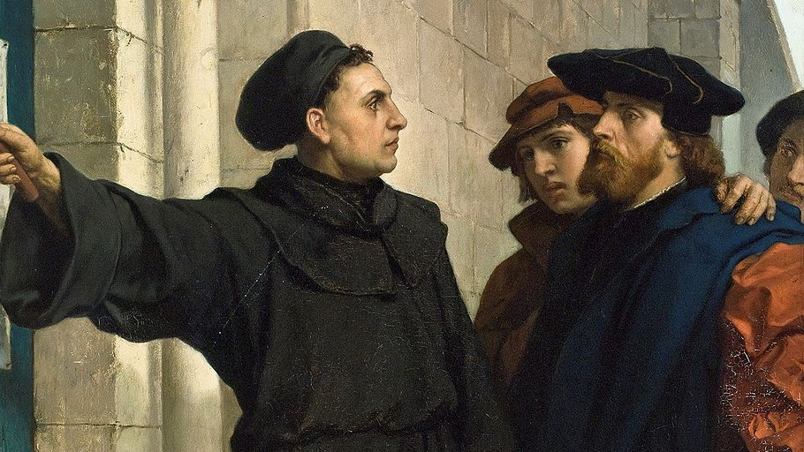
Реформация – широкое общественно-политическое движение XVI в. за преобразование католической церкви
Мартин Лютер – «отец» Реформации»
Результаты
  Возникновение протестантизма – третьей ветви христианства
  Религиозные войны в Европе
  Начало Контрреформации

Slide 8
Проанализируйте информацию 2 пункта и составьте схему по образцу
Особенности реформации на землях вкл
Основные течения реформации на землях ВКЛ
Течение №1 (представители)
Течение №2 (представители)
Идеи
Идеи
Церковные организации на беларуси
Достижения

Slide 9
Повторим изученное
Что такое Реформация? Каковы её причины?
Расскажите о Реформации на белорусских землях на основе составленной схемы

Slide 10
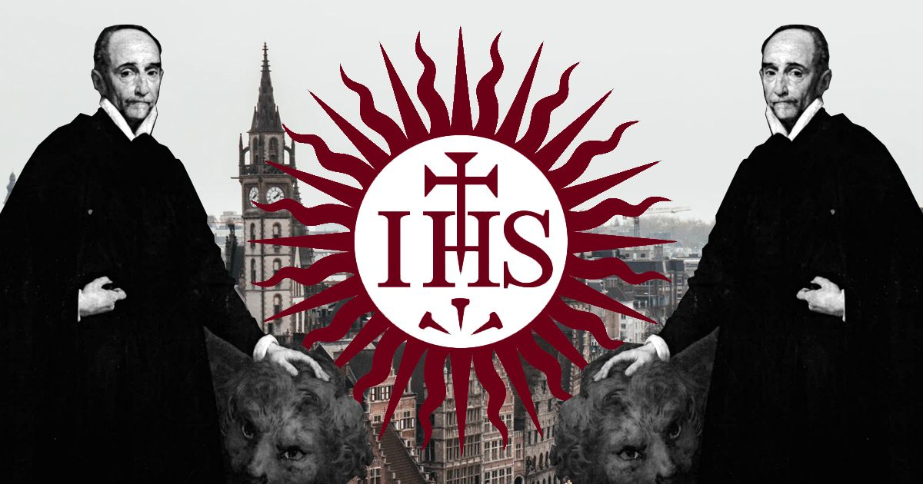
Контрреформация – общественно-политическое движения XVI в., направленное на защиту интересов католической церкви

Slide 11
Изучите 3 пункт и вместе с соседом по парте составьте опорный план для рассказа про контрреформацию на белорусских землях
…
  …
  …
…
…
…
  ...
  …
…

Slide 12
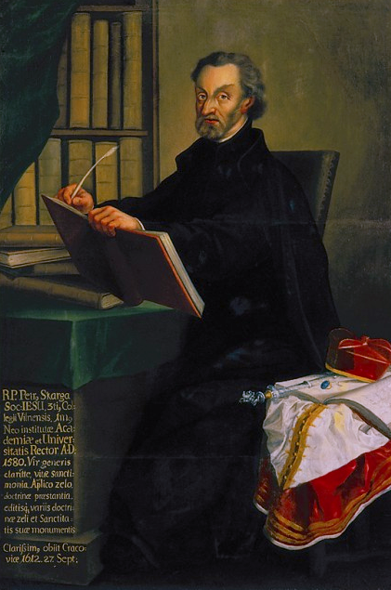
Попытки преодолеть конфессиональную напряжённость
1054 – раскол христианства
1439 – Флорентийская уния (неудачно)
1577 – выход книги «О единстве церкви Божьей» (Пётр Скарга) – план по объединению церкви

Slide 13
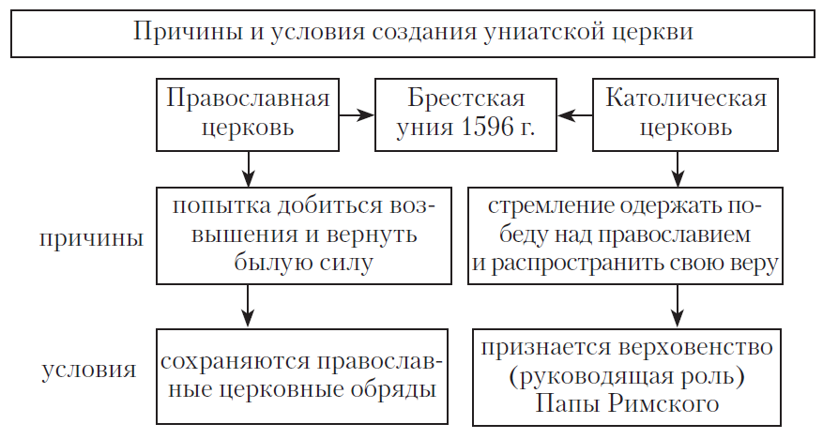
С. 109

Slide 14
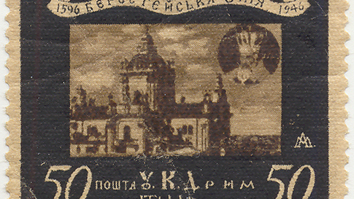
Попытки преодолеть конфессиональную напряжённость
1054 – раскол христианства
1439 – Флорентийская уния (неудачно)
1577 – выход книги «О единстве церкви Божьей» (Пётр Скарга) – план по объединению церкви
1595 г. – поддержка унии Папой Римским
1594 г. – подготовка проекта унии И. Потеем и К. Терлецким
1596 г. – заключение Брестской унии – создание униатской церкви

Slide 15
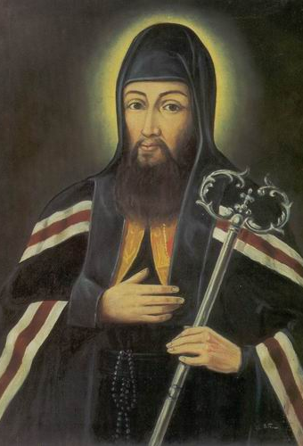
Распространение униатства
Перевод униатской церкви на польский язык
Первые 25 лет – насильственно
  И. Кунцевич (Полоцк, Витебск) – униатский епископ
  Убийство в 1623 г. витеблянами. Лишение Витебска магдебургского права
Остановка насилия, возвращение старобелорусского языка
  К. XVIII в. – ¾ белорусского населения - униаты

Slide 16
Подведём итоги
На территории ВКЛ основными религиями были … и … После Люблинской унии позиции … стали … Однако на законодательном уровне утверждали идеи религиозной …, о чём свидетельствует принятие … и …
В связи с началом в Западной Европе … многие … мигрировали в ВКЛ. Главным проводником идей … в ВКЛ был …
На землях ВКЛ Реформация проявилась в … направления: …
Католическая церковь ответила …, создав …, который стремился распространить католицизм через …
Попыткой преодолеть религиозные конфликты стало …, результатом которой было создание … Сначала … распространялось …, например, …, но после власти Речи Посполитой …, результатом чего было …

Slide 17
Д/З: § 13, тест
Доп.Эссе: «брестская уния – решение религиозной вражды или бомба замедленного действия?»

